Slide 1
揭秘 Redis
云平台部 乔室魁
2014.7.16

Slide 2
Redis 是什么
是一个完全开源免费的key-value内存数据库
是一个数据结构服务器，因为其有着丰富的数据结构 string、map、 list、sets、 sorted sets

Slide 3
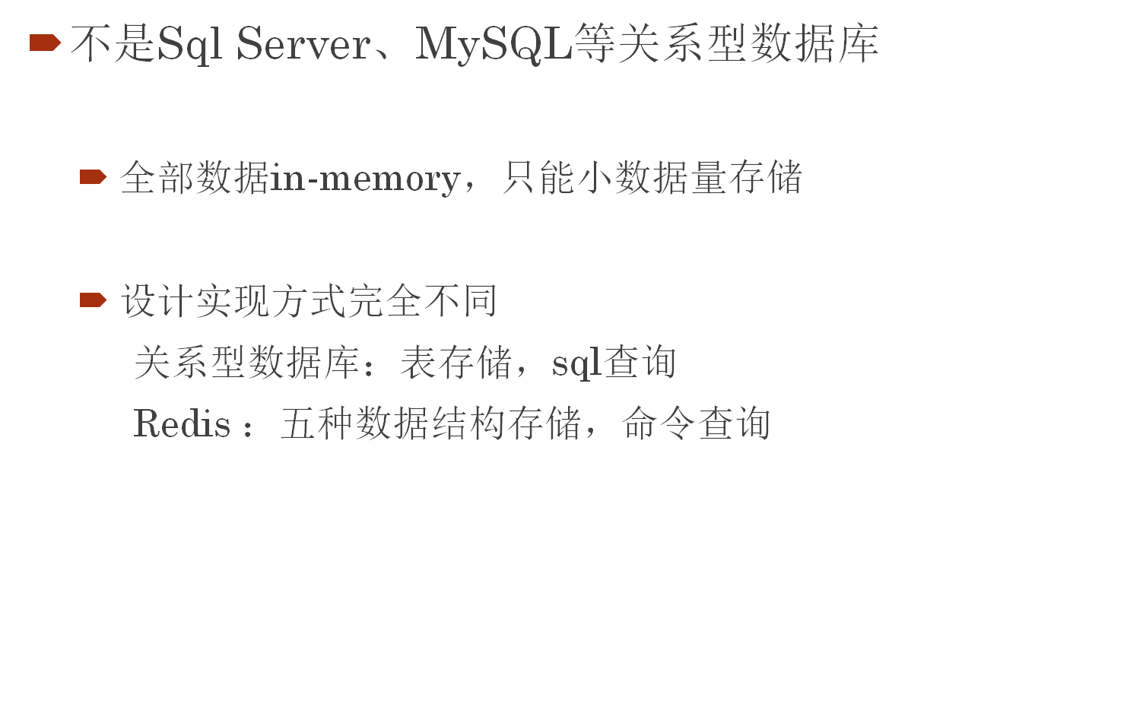
Redis 不是什么

Slide 4
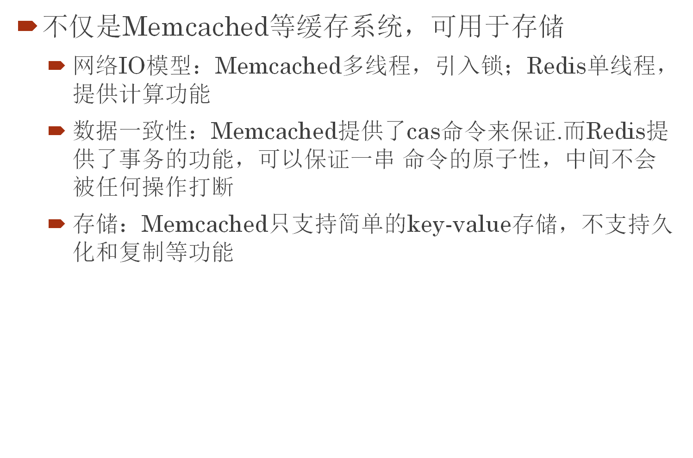
Redis 不是什么

Slide 5
Redis 特点
速度快：使用标准C写，所有数据都在内存中完成
可持久化：RDB、AOF 两种方式
快速的主从复制
单线程，原子性

Slide 6
Redis 可以做什么？
CACHE：性能于Memcached相当，可持久化，支持Memcached的基本所有功能，包括设置Expire时间
基于发布/订阅机制构建实时消息系统、实现RPC等
基于其支持的丰富的数据结构，可以用于做其它功能

Slide 7
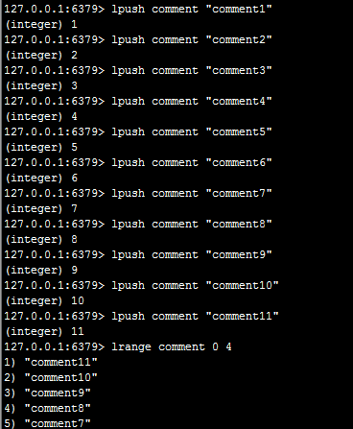
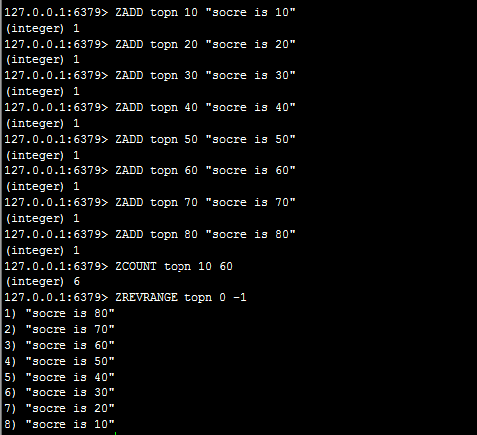
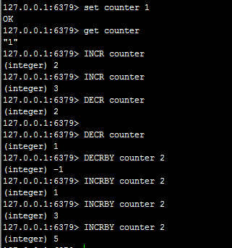
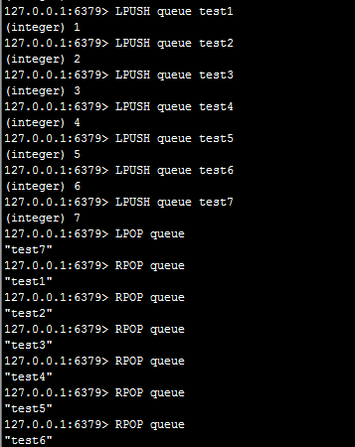
Redis 可以做什么？
取最新N个数据的操作（List）
排行榜应用，取TOP N操作（Sorted Set）
计数器应用（单线程原子性）
使用list可以构建队列系统，使用sorted set甚至可以构建有优先级的队列系统
Notes:
取最新N个数据的操作：
排行榜应用，取TOP N操作：
计数器应用：
队列系统：

Slide 8
Redis 使用
避免简单的key/value存储，充分利用其支持的数据结构，存储复杂的value类型
避免简单的get/set操作，利用其原子性，高效性以及丰富的API在服务端操作数据
多语言客户端支持。包括java、C++等。
其中，redis官方推荐的java库为：jedis、 redisson

Slide 9
Redis 使用
简单的通信协议
  *<number of arguments> CR LF
  $<number of bytes of argument 1> CR LF
  <argument data> CR LF
  ...
  $<number of bytes of argument N> CR LF
  <argument data> CR LF
  "*3\r\n$3\r\nSET\r\n$5\r\nmykey\r\n$7\r\nmyvalue\r\n"

Slide 10
事务
事务提供了一种将多个命令打包，然后一次性、有序地执行的机制。
事务在执行过程中不会被中断，所有事务命令执行完之后，事务才能结束。
多个命令会被入队到事务队列中，然后按先进先出（FIFO）的顺序执行。
带 WATCH 命令的事务会将客户端和被监视的键在数据库的 watched_keys 字典中进行关联，当键被修改时，程序会将所有监视被修改键的客户端的 REDIS_DIRTY_CAS 选项打开,只有在客户端的 REDIS_DIRTY_CAS 选项未被打开时，才能执行事务，否则事务直接返回失败。
Redis 的事务保证了 ACID 中的原子性（A）、一致性（C）和隔离性（I），但并不保证持久性（D）。

Slide 11
事务
客户端的 REDIS_MULTI 选项打开，让客户端从非事务状态切换到事务状态。
客户端进入事务状态之后， 服务器在收到来自客户端的命令时， 不会立即执行命令， 而是将这些命令全部放进一个事务队列里， 然后返回 QUEUED ， 表示命令已入队
开始事务
命令入队
执行事务
WATCH
EXEC FIFO执行事务
DISCARD 取消事务
WATCH 命令用于在事务开始之前监视任意数量的键： 当调用 EXEC 命令执行事务时， 如果任意一个被监视的键已经被其他客户端修改了， 那么整个事务不再执行， 直接返回失败。

Slide 12
持久化
优点：1、文件紧凑
2、RDB持久化方式可以最大化redis的性能
3、恢复数据速度快
缺点：1、根据持久化策略，可能损失部分数据
2、数据集较大时，因为fock进程耗时，导致在毫秒级时间内不能响应客户端请求
RDB
AOF
优点：1 根据持久化策略，可以保证数据完整性
2、当数据文件过大时，Redis重写
3、易读，可人工修改
缺点：1、即使Redis重写，体积仍然很大
2、持久化慢
3、恢复数据速度速度慢

Slide 13
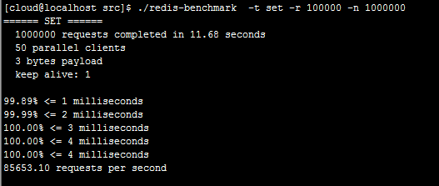
Redis 性能

Slide 14
主从复制
特点
  一个Master可以有多个Slaves
  Slaves能过接口其他slave的链接，除了可以接受同一个master下面slaves的链接以外，还可以接受同一个结构图中的其他slaves的链接
  redis复制是在master段是非阻塞的，这就意味着master在同一个或多个slave端执行同步的时候还可以接受查询
  为了有多个slaves可以做只读查询，复制可以重复2次，甚至多次，具有可扩展性
  通过配置，可以使持久化操作只在slaves端进行

Slide 15
主从复制
配置
  slaveof masterIp masterPort
  如果master需要通过密码登陆，那就需要配置slave在进行所有同步操作也要使用到密码
    masterauth <password>

Slide 16
配置Redis
redis.conf 方式（多次启动，配置统一）
  每个Redis发布版本自带的redis.conf文档中有详细的配置描述
通过命令行传参（用于测试，重启后配置丢失）
  通过命令行传递的配置参数的格式和在redis.conf中设置的配置参数的格式完全一样， 唯一不同的是需要在关键字之前加上 前缀--
运行时配置更改
  config set /config get

Slide 17
Redis Cluster
目前redis 的稳定版本是2.8，并不支持cluster。根据官方说法，3.0版本将会支持cluster。
Keepalived实现高可用（主备切换）
使用Twemproxy 实现集群方案（Partitioning）
通过zookeeper实现高可用性

Slide 18
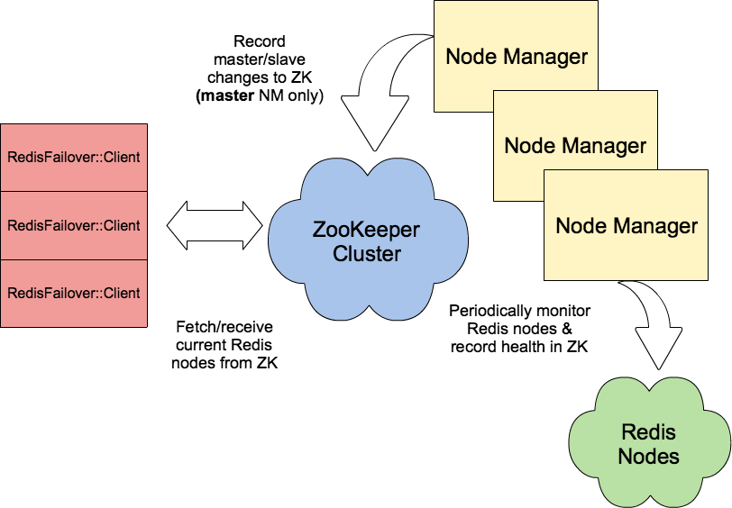

Slide 19
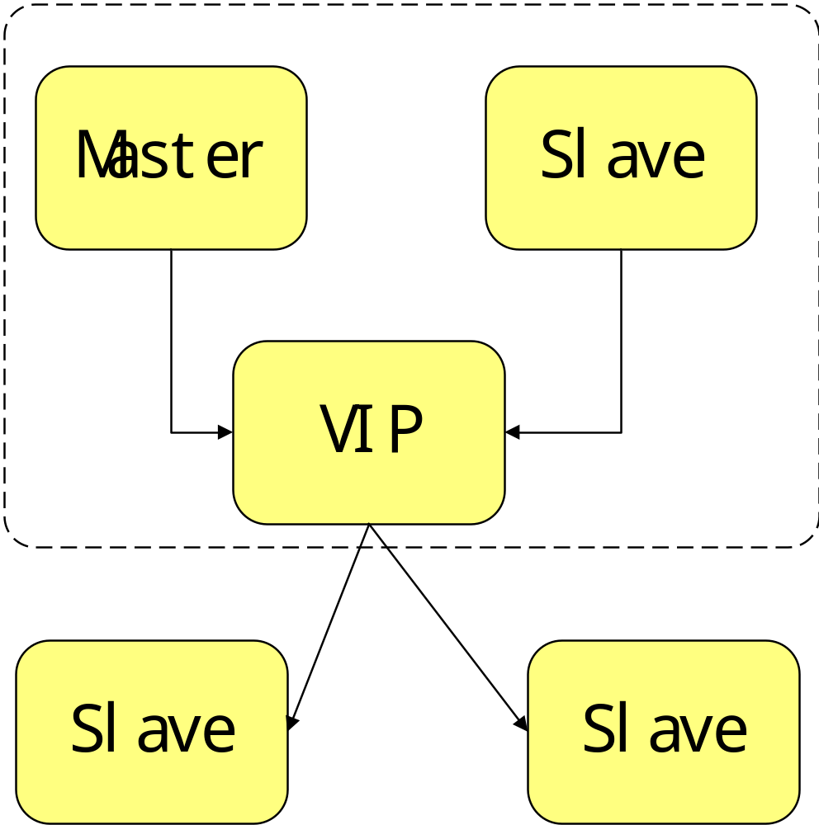

Slide 20
谢谢

